Slide 1

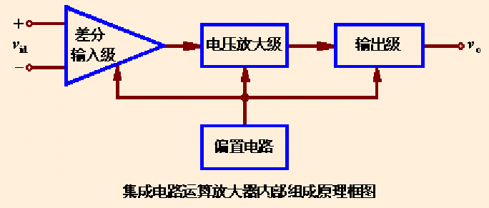
6.4 集成运算放大器介绍
集成运放是一种高放大倍数、 高输入电阻、 低输出电阻的直接耦合放大电路。为了抑制零点漂移, 所以对温漂影响最大的第一级毫无例外地采用了差动放大电路。 为了提高放大倍数, 中间级一般采用有源负载的共射放大电路。 输出级为功率放大电路(将在第九章中讲述), 为提高此电路的带负载能力, 多采用互补对称输出级电路。 
一. 集成运放的总体结构

Slide 2
1.输入级要使用高性能的差分放大电路，它必须对共模信号有很强的抑制力，而且采用双端输入双端输出的形式。
2.中间放大级要提供高的电压增益，以保证
运放的运算精度。中间级的电路形式多为差分电
路和带有源负载的高增益放大器。
3.互补输出级由PNP和NPN两种极性的三极
管或复合管组成，以获得正负两个极性的输出电
压或电流。具体电路参阅功率放大器。
4.偏置电流源可提供稳定的几乎不随温度而
变化的偏置电流，以稳定工作点。

Slide 3
二、运算放大器的引线
运算放大器的符号中有三个引线端，两个输入端，一个输出端。一个称为同相输入端，即该端输入信号变化的极性与输出端相同，用符号‘+’或‘IN+’表示；另一个称为反相输入端，即该端输入信号变化的极性与输出端相异，用符号“-”或“IN-”表示。输出端一般画在输入端的另一侧，在符号边框内标有‘+’号。实际的运算放大器通常必须有正、负电源端，有的品种还有补偿端和调零端。

Slide 4
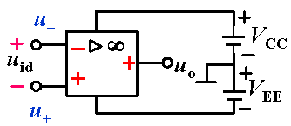
三、集成运算放大器符号
国际符号：
国内符号：
反相输入端 u－
∇
∞
－
u-－
－
＋
输出端 u_{o}
u_{o}
同相输入端 u₊
＋
u₊
＋
集成运放的特点：
电压增益高
输入电阻大
直流电源接法
(V_{CC} = V_{EE} )
输出电阻小

Slide 5
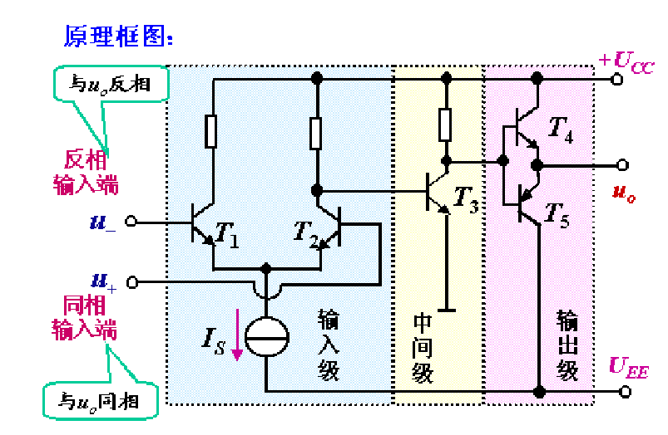
四. 简单的集成运放

Slide 6
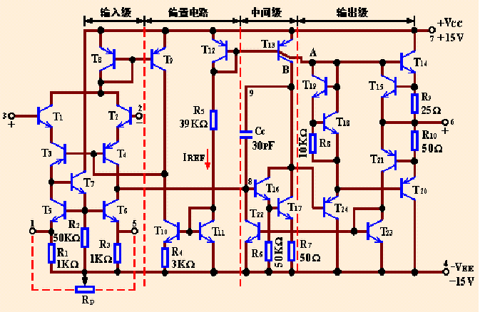
五. 通用型集成运放F007

Slide 7
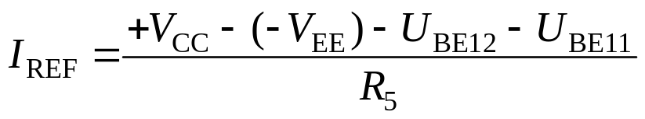
分析：
1. 偏置电路：
T₁₂、R₅和T₁₁构成了主偏置电路，产生基准电流：
其他偏置电流都与基准电流有关。
T₁₀、T₁₁和R₄组成微电流源，通过T₈和T₉组成的镜象电流源为差动输入级提供偏置电流。
T₁₂和T₁₃管构成多支路电流源。T₁₃管是多集电极三极管，其集电极电流和的大小比例为3:1。一路作为中间级的有源负载。一路为输出级提供偏置。

Slide 8
2. 输入级：
T₁ 、T₂和 T₃ 、T₄管组成共集一共基复合差动输入电路。
其中T₁和T₂管作为射极输出器，输入电阻高。
T₃ 和T₄管是横向PNP管，发射结反向击穿电压高，可使输入差模信号达到30V以上。
T₅ 、T₆ 、T₇ 和R₁ 、R₂ 、R₃组成具有基极补偿作用的镜象电流源，作为差动输入级的有源负载，可以提高输入级的增益。
它们同时还有单端输出转换为双端增益的功能。

Slide 9
3. 中间级：
T₁₆和T₁₇是复合管组成的共射放大电路，T₁₃管作这一级的集电级有源负载。
4. 输出级：
T₁₄和T₂₀管组成互补对称输出级，T₁₈、T₁₉和 R₈为其提供静态偏置以克服交越失真。
T₁₅和 R₉保护T₁₄管，使其在正向电流过大时不致烧坏。 T₂₁、T₂₃、T₂₂管和 R₁₀保护 T₂₀管在负向电流过大时不致烧坏。
5. 相位分析：
用“瞬时极性法”判定，3号腿为同相端；2号腿为反相端。

Slide 10
6.5 集成运算放大器的主要参数
1.输入失调电压V_{io}
输入电压为零时，将输出电压除以电压增益，即为折算到输入端的失调电压。是表征运放内部电路对称性的指标。
2.输入失调电压温漂 dV_{io} /dT
在规定工作温度范围内，输入失调电压随温度的变化量与温度变化量之比值。

Slide 11
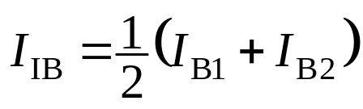
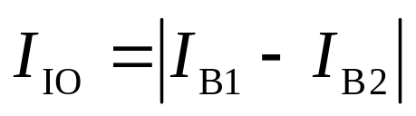
3.输入偏置电流I_{B} ：
输入电压为零时，运放两个输入端偏置电流的平均值，用于衡量差分放大对管输入电流的大小。
4.输入失调电流 I_{io} ：
在零输入时，差分输入级的差分对管基极电流之差，用于表征差分级输入电流不对称的程度。
5.输入失调电流温漂dI_{io} /dT
在规定工作温度范围内，输入失调电流随温度的变化量与温度变化量之比值。

Slide 12
6.最大差模输入电压V_{idmax}
运放两输入端能承受的最大差模输入电压，超过此电压时,差分管将出现反向击穿现象。
7.最大共模输入电压V_{icmax}
在保证运放正常工作条件下，共模输入电压的允许范围。共模电压超过此值时，输入差分对管出现饱和，放大器失去共模抑制能力。

Slide 13
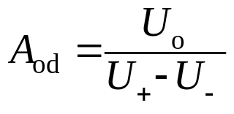
8.开环差模电压放大倍数 A_{od} ：
无反馈时的差模电压增益。
一般A_{od}在100～120dB左右，高增益运放可达140dB以上。
9.差模输入电阻r_{id} ：
双极型管输入级约为10⁵～10⁶欧姆，场效应管输入级可达10⁹欧姆以上。
10.共模抑制比 K_{CMR} ：
K_{CMR}=20lg(A_{vd} / A_{vc} ) (dB)
其典型值在80dB以上，性能好的高达180dB。

Slide 14
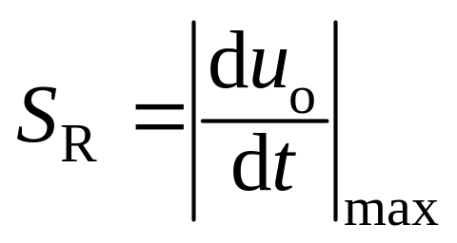
11.－3dB带宽 f _{H} ：
运放的差模电压放大倍数在高频段下降3dB所定义的带宽 f _{H} 。
12.转换速率S _{R} (压摆率)：
反映运放对于快速变化的输入信号的响应能力。转换速率S_{R}的表达式为

Slide 15
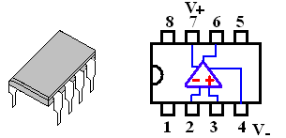
6.6、集成运放使用注意事项
(一) 集成运放的封装和引脚排列
封装形式:
金属圆形、双列直插式、扁平式
封装材料:
陶瓷、金属、塑料
例:
塑封双列直插式(DIP)CF741
DIP—Dual In-Line Pakage

Slide 16
(二) 集成运放使用注意事项
1. 查阅手册了解引脚的排列及功能；
2. 检查接线有否错误或虚连，输出端不能与地、电
源短路；
3. 输入信号应远小于 U_{IdM} 和 U_{ICM}，以防阻塞或损
坏器件；
4. 电源不能接反或过高，拔器件时必须断电；
5. 输入端外接直流电阻要相等，小信号高精度直流
放大需调零。

Slide 17
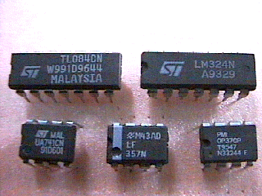
运算放大器外形图

Slide 18
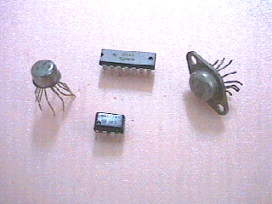
运算放大器外形图

Slide 19
本章小结
1．直流放大器的一个严重的问题是零点漂移。差动放大器是解决零点漂移问题的有效方法。差动放大器既能放大直流信号，又能放大交流信号。它对差模信号有很强的放大能力，对共模信号有很强的抑制能力。因此，运算放大器都使用差动放大器作为输入级。
2．电流源电路是构成运放的基本单元电路，其特点是直流电阻小，而交流电阻很大。电流源电路既可以为电路提供偏置电流，又可以作为放大器的有源负载使用。
3．集成运放的主要品种是BJT集成运放、FET集成运放以及由这两种工艺结合而得到的BiMOS和BiCMOS集成运放。集成运放的参数有几十个之多，正确掌握了它的主要参数的物理意义，才能在使用中恰当地选择元器件。
4．除了通用集成运放以外，还有大量特殊类型的运放。
5．集成运放是模拟集成电路的典型组件。在实际的电路分析中，应掌握其电压传输特性。并根据不同的使用情况选择不同的运放模型。

Slide 20
二、集成运算放大器电路符号及理想化条件
1. 运放的符号
+V_{CC}
+V_{CC}
8
u_{id}
u_{id}
u_{o}
–V_{EE}
–V_{EE}
习惯用符号
国家标准符号
(V_{CC} = V_{EE} )
直流电源接法

